Slide 1
Nội dung môn học
Giới thiệu chung về hệ vi xử lý
Lập trình hợp ngữ cho 8086
Bộ vi xử lý Intel 8088/8086
Tổ chức vào ra dữ liệu
Ngắt và xử lý ngắt
Truy cập bộ nhớ trực tiếp DMA
Các bộ vi xử lý trên thực tế

Slide 2
Chương 3: Bộ vi xử lý Intel 8088/8086
3.1 Cấu trúc bên trong
3.2 Sơ đồ chân
3.3 Bản đồ bộ nhớ của máy tính IBM-PC
3.3 Các chế độ địa chỉ của 8086
3.4 Cách mã hoá lệnh của 8086
3.5 Mô tả tập lệnh của 8086
3.6 Cách đánh địa chỉ ở chế độ bảo vệ ở các máy tính từ 80286
3.7 Nhúng mã Assembly trong C
3.8 Các bài tập về Assembly

Slide 3
Chương 3: Bộ vi xử lý Intel 8088/8086
3.1 Cấu trúc bên trong
3.1.1 Sơ đồ khối
3.1.2 Các thanh ghi đa năng
3.1.3 Các thanh ghi đoạn
3.1.4 Các thanh ghi con trỏ và chỉ số
3.1.5 Thanh ghi cờ
3.1.6 Hàng đợi lệnh
3.2 Sơ đồ chân
3.3 Các chế độ địa chỉ của 8086
3.4 Cách mã hoá lệnh của 8086
3.5 Mô tả tập lệnh của 8086
3.6 Cách đánh địa chỉ ở chế độ bảo vệ ở các máy tính từ 80286

Slide 4
Chương 3: Bộ vi xử lý Intel 8088/8086
3.1 Cấu trúc bên trong
3.1.1 Sơ đồ khối
Các thanh ghi đa năng
Các thanh ghi đoạn
Các thanh ghi con trỏ và chỉ số
Thanh ghi cờ
Hàng đợi lệnh
Sơ đồ chân
Các chế độ địa chỉ của 8086
Cách mã hoá lệnh của 8086
Mô tả tập lệnh của 8086
Cách đánh địa chỉ ở chế độ bảo vệ ở các máy tính từ 80286

Slide 5
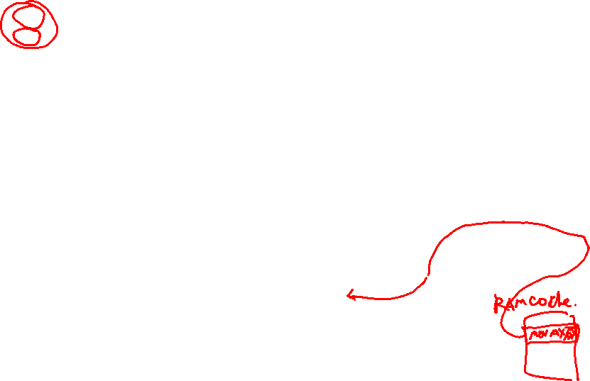
3.1.1 Sơ đồ khối 8088/8086
EU
Execution Unit
Khối thực thi
bus địa chỉ
20 bit
BIU
Bus Interface Unit
Khối giao tiếp BUS ngoài
Các thanh
ghi đa năng
AX
∑
BX
CX
DX
Các thanh ghi
đoạn và con trỏ
lệnh
SP
CS
Các thanh ghi
con trỏ
và chỉ số
DS
BP
SI
SS
DI
ES
IP
Bus dữ liệu
ALU 16 bit
Logic
điều khiển
bus
Các thanh ghi tạm thời (ẩn)
Khối điều
khiển
của EU
Bus ngoài
ALU
Arithmetic
Logic Unit
Hàng đợi lệnh
Thanh ghi cờ

Slide 6
Chương 3: Bộ vi xử lý Intel 8088/8086
3.1 Cấu trúc bên trong
Sơ đồ khối
3.1.2 Các thanh ghi đa năng
Các thanh ghi đoạn
Các thanh ghi con trỏ và chỉ số
Thanh ghi cờ
Hàng đợi lệnh
Sơ đồ chân
Bản đồ bộ nhớ của máy tính IBM-PC
Các chế độ địa chỉ của 8086
Cách mã hoá lệnh của 8086
Mô tả tập lệnh của 8086
Cách đánh địa chỉ ở chế độ bảo vệ ở các máy tính từ 80286

Slide 7









3.1.2 Các thanh ghi đa năng của 8088/8086
Thanh ghi chứa AX (accumulator): chứa kết quả của các phép tính. Kết quả 8 bit được chứa trong AL
Thanh ghi cơ sở BX (base): chứa địa chỉ cơ sở, ví dụ của bảng dùng trong lệnh XLAT (Translate)
Thanh ghi đếm CX (count): dùng để chứa số lần lặp trong các lệnh lặp (Loop). CL được dùng để chứa số lần dịch hoặc quay trong các lệnh dịch và quay thanh ghi
Thanh ghi dữ liệu DX (data): cùng AX chứa dữ liệu trong các phép tính nhân chia số 16 bit. DX còn được dùng để chứa địa chỉ cổng trong các lệnh vào ra dữ liệu trực tiếp (IN/OUT)
8 bit cao
8 bit thấp
8088/8086 đến 80286 : 16 bits
80386 trở lên: 32 bits EAX, EBX, ECX, EDX
AX
AH
AL
BX
BH
BL
CX
CH
CL
DX
DH
DL

Slide 8
Chương 3: Bộ vi xử lý Intel 8088/8086
3.1 Cấu trúc bên trong
Sơ đồ khối
Các thanh ghi đa năng
3.1.3 Các thanh ghi đoạn
Các thanh ghi con trỏ và chỉ số
Thanh ghi cờ
Hàng đợi lệnh
Sơ đồ chân
Bản đồ bộ nhớ của máy tính IBM-PC
Các chế độ địa chỉ của 8086
Cách mã hoá lệnh của 8086
Mô tả tập lệnh của 8086
Cách đánh địa chỉ ở chế độ bảo vệ ở các máy tính từ 80286

Slide 9
3.1.3 Các thanh ghi đoạn
Tổ chức của bộ nhớ 1 Mbytes
Vấn đề: Sử dụng 2 thanh ghi 16bit để xác định địa chỉ 20bit (1M)
Đoạn bộ nhớ (segment)
2¹⁶ bytes =64 KB
Đoạn 1: địa chỉ 0000
Đoạn 2: địa chỉ 0001
Đoạn cuối cùng: FFFF
Ô nhớ trong đoạn:
địa chỉ lệch: offset
Ô 1: offset: 0000
Ô cuối cùng: offset: FFFF
Địa chỉ vật lý:
Segment : offset
FFFFF
1FFFF
1F000
Offset=F000
10000
1 0 0 0
Địa chỉ vật lý=Segment*16 + offset
Thanh ghi đoạn
Chế độ thực (real mode)
00000

Slide 10
3.1.3 Các thanh ghi đoạn
Ví dụ: Địa chỉ vật lý 12345H
Ví dụ: Cho địa chỉ đầu của đoạn: 49000 H, xác định địa chỉ cuối
Địa chỉ đoạn | Điạ chỉ lệch
1000 H | 2345H
1200 H | 0345H
1004 H | ?
0300 H | ?

Slide 11
3.1.3 Các thanh ghi đoạn
Các đoạn chồng nhau
FFFFF
1FFFF
10000
1F000
Offset=F000
10000
1 0 0 0
Thanh ghi đoạn
00000

Slide 12
3.1.3 Các thanh ghi đoạn
Các thanh ghi đoạn: chứa địa chỉ đoạn
FFFFF
.............
58FFF
Đoạn dữ liệu phụ
extra segment
49000
4 9 0 0
ES
43FFF
Đoạn ngăn xếp
Stack segment
34000
SS
3 4 0 0
30000
2FFFF
Đoạn mã
Code segment
20000
1FFFF
CS
2 0 0 0
Đoạn dữ liệu
Data segment
10000
1 0 0 0
DS
00000

Slide 13
3.1.3 Các thanh ghi đoạn
Các đoạn chồng nhau
FFFFF
s
t
a
c
k
d
a
t
a
0A480
0A47F
c
o
d
e
Stack
0A280
0A27F
SS
Data
0 A 2 8
0A0F0
0A0EF
DS
0 A 0 F
Code
090F0
0 9 0 F
CS
00000

Slide 14
Chương 3: Bộ vi xử lý Intel 8088/8086
3.1 Cấu trúc bên trong
Sơ đồ khối
Các thanh ghi đa năng
Các thanh ghi đoạn
3.1.4 Các thanh ghi con trỏ và chỉ số
Thanh ghi cờ
Hàng đợi lệnh
Sơ đồ chân
Bản đồ bộ nhớ của máy tính IBM-PC
Các chế độ địa chỉ của 8086
Cách mã hoá lệnh của 8086
Mô tả tập lệnh của 8086
Cách đánh địa chỉ ở chế độ bảo vệ ở các máy tính từ 80286

Slide 15
3.1.4 Các thanh ghi con trỏ và chỉ số
Chứa địa chỉ lệch (offset)
Con trỏ lệnh IP (instruction pointer): chứa địa chỉ lệnh tiếp theo trong đoạn mã lệnh CS.
CS:IP
Con trỏ cơ sở BP (Base Pointer): chứa địa chỉ của dữ liệu trong đoạn ngăn xếp SS hoặc các đoạn khác
SS:BP
Con trỏ ngăn xếp SP (Stack Pointer): chứa địa chỉ hiện thời của đỉnh ngăn xếp
SS:SP
Chỉ số nguồn SI (Source Index): chứa địa chỉ dữ liệu nguồn trong đoạn dữ liệu DS trong các lệnh chuỗi
DS:SI
Chỉ số đích (Destination Index): chứa địa chỉ dữ liệu đích trong đoạn dữ liệu DS trong các lệnh chuỗi
DS:DI
SI và DI có thể được sử dụng như thanh ghi đa năng
80386 trở lên 32 bit: EIP, EBP, ESP, EDI, ESI

Slide 16
3.1.4 Các thanh ghi con trỏ và chỉ số
Thanh ghi đoạn và thanh ghi lệch ngầm định
Segment | Offset | Chú thích
CS | IP | Địa chỉ lệnh
SS | SP hoặc BP | Địa chỉ ngăn xếp
DS | BX, DI, SI, số 8 bit hoặc số 16 bit | Địa chỉ dữ liệu
ES | DI | Địa chỉ chuỗi đích

Slide 17
Bài tập nhỏ
Cho địa chỉ vật lý 12345H
Xác định 1 địa chỉ đầu (vật lý) của đoạn và địa chỉ cuối (vật lý) chứa ô nhớ vật lý đó.
5 phút
Link nộp: https://forms.gle/knSmz8HgCrXgczwV8

Slide 18
Chương 3: Bộ vi xử lý Intel 8088/8086
Cấu 3.1 trúc bên trong
Sơ đồ khối
Các thanh ghi đa năng
Các thanh ghi đoạn
Các thanh ghi con trỏ và chỉ số
3.1.5 Thanh ghi cờ
Hàng đợi lệnh
Sơ đồ chân
Bản đồ bộ nhớ của máy tính IBM-PC
Các chế độ địa chỉ của 8086
Cách mã hoá lệnh của 8086
Mô tả tập lệnh của 8086
Cách đánh địa chỉ ở chế độ bảo vệ ở các máy tính từ 80286

Slide 19
3.1.5 Thanh ghi cờ (Flag Register)
9 bit được sử dụng, 6 cờ trạng thái:
C hoăc CF (carry flag)): CF=1 khi có nhớ hoặc mượn từ MSB
P hoặc PF (parity flag): PF=1 (0) khi tổng số bít 1 trong kết quả là chẵn (lẻ)
A hoặc AF (auxilary carry flag): cờ nhớ phụ, AF=1 khi có nhớ hoặc mượn từ một số BCD thấp sang BCD cao
Z hoặc ZF (zero flag): ZF=1 khi kết quả bằng 0
S hoặc SF (Sign flag): SF=1 khi kết quả âm
O hoặc OF (Overflow flag): cờ tràn OF=1 khi kết quả là một số vượt ra ngoài giới hạn biểu diễn của nó trong khi thực hiện phép toán cộng trừ số có dấu
15
14
2
1
0
O
D
I
T
S
Z
A
P
C

Slide 20
3.1.5 Thanh ghi cờ (Flag Register)
3 cờ điều khiển
T hoăc TF (trap flag)): cờ bẫy, TF=1 khi CPU làm việc ở chế độ chạy từng lệnh
I hoặc IF (Interrupt enable flag): cờ cho phép ngắt, IF=1 thì CPU sẽ cho phép các yêu cầu ngắt (ngắt che được) được tác động (Các lệnh: STI, CLI)
D hoặc DF (direction flag): cờ hướng, DF=1 khi CPU làm việc với chuỗi ký tự theo thứ tự từ phải sang trái (lệnh STD, CLD)
15
14
2
1
0
O
D
I
T
S
Z
A
P
C

Slide 21
3.1.5 Thanh ghi cờ (Flag Register)
Ví dụ:
SF=0 vì msb trong kết quả =0
PF=1 vì có 0 bít của tổng bằng 1
ZF=1 vì kết qủa thu được là 0
CF=1 vì có nhớ từ bít msb trong phép cộng
OF=1 vì có tràn trong phép cộng 2 số âm
Cộng 2 số âm thu được kết quả dương
AL=80h, BL=80h
ADD AL, BL; AL=AL+BL = 00h
80h 1000 0000 b = AL (AL.7 AL.6 ….AL.0)
+
80h 1000 0000 b = BL (BL.7 BL.6 ….BL.0)
100h 1 0000 0000 b = R (R.8 R.7 …… R.0)
CF=R.8
SF=R.7
ZF= f(R.8….R.0)=?
= (r0+r1+r2+...r7)’ =r0’xr1’x…r7’
PF=(r0 xor r1 …. xor r7)’
SF = R7

Slide 22
Chương 3: Bộ vi xử lý Intel 8088/8086
3.1 Cấu trúc bên trong
Sơ đồ khối
Các thanh ghi đa năng
Các thanh ghi đoạn
Các thanh ghi con trỏ và chỉ số
Thanh ghi cờ
3.1.6 Hàng đợi lệnh
Sơ đồ chân
Bản đồ bộ nhớ của máy tính IBM-PC
Các chế độ địa chỉ của 8086
Cách mã hoá lệnh của 8086
Mô tả tập lệnh của 8086
Cách đánh địa chỉ ở chế độ bảo vệ ở các máy tính từ 80286

Slide 23
3.1.6 Hàng đợi lệnh
4 bytes đối với 8088 và 6 bytes đối với 8086
Xử lý pipeline
Không có
pipelining
F1
D1
E1
F2
D2
E2
F3
D3
E3
t
F1
D1
E1
Có pipelining
F2
D2
E2
F3
D3
E3
t

Slide 24
Chương 3: Bộ vi xử lý Intel 8088/8086
3.1 Cấu trúc bên trong
3.2 Sơ đồ chân
3.3 Bản đồ bộ nhớ của máy tính IBM-PC
3.3 Các chế độ địa chỉ của 8086
3.4 Cách mã hoá lệnh của 8086
3.5 Mô tả tập lệnh của 8086
3.6 Cách đánh địa chỉ ở chế độ bảo vệ ở các máy tính từ 80286

Slide 25
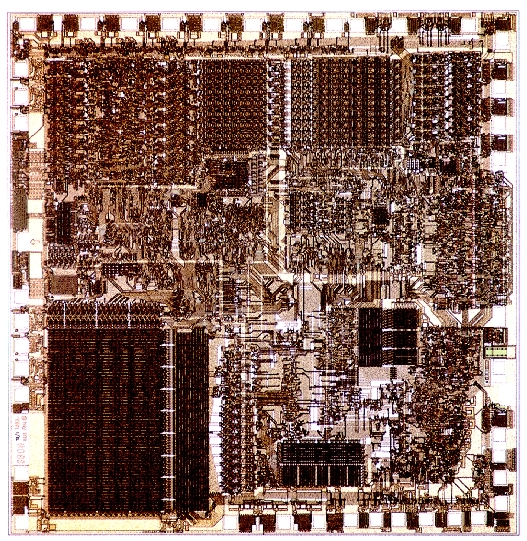
3.2 Sơ đồ chân Intel 8088
16-bit processor
introduced in 1979
3 µm, 5 to 8 MHz, 29 KTOR, 0.33 to 0.66 MIPS

Slide 26
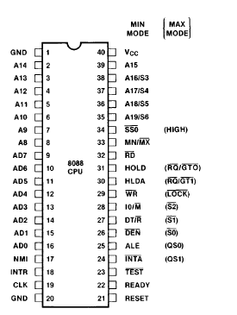
3.2 Sơ đồ chân Intel 8088
Chế độ Min và chế độ Max:
MN/MX = 1 chế độ Min
= 0 chế độ Max với bus controller 8288

Slide 27
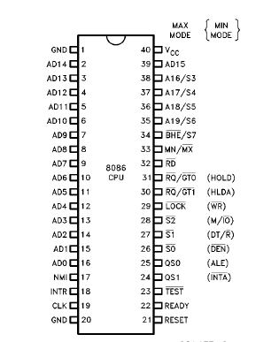
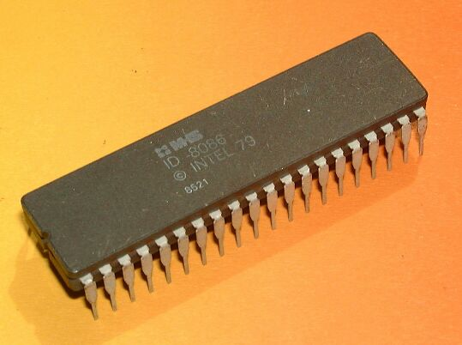
3.2 Sơ đồ chân Intel 8086

Slide 28
Chương 3: Bộ vi xử lý Intel 8088/8086
3.1 Cấu trúc bên trong
3.2 Sơ đồ chân
3.3 Bản đồ bộ nhớ của máy tính IBM-PC (đã học)
3.3 Các chế độ địa chỉ của 8088/8086
2.4.1 Chế độ địa chỉ thanh ghi
2.4.2 Chế độ địa chỉ tức thì
2.4.3 Chế độ địa chỉ trực tiếp
2.4.4 Chế độ địa chỉ gián tiếp qua thanh ghi
2.4.5 Chế độ địa chỉ tương đối cơ sở
2.4.6 Chế độ địa chỉ tương đối chỉ số
2.4.7 Chế độ địa chỉ tương đối chỉ số cơ sở
3.4 Cách mã hoá lệnh của 8088/8086
3.5 Mô tả tập lệnh của 8088/8086
3.6 Cách đánh địa chỉ ở chế độ bảo vệ ở các máy tính từ 80286

Slide 29
Công cụ mô phỏng 8086
https://www.tutorialspoint.com/microprocessor/microprocessor_8086_instruction_sets.htm
godbolt.org (C <-> assembly cho nhiều vi xử lý)
Emu8086
http://vi.softoware.org/apps/download-emu8086-microprocessor-emulator-for-windows.html
Tutorial: https://www.youtube.com/watch?v=flj4PDalKrc
Proteus Simulator with 8086 example
https://www.youtube.com/watch?v=LnkhxSQlHI8&ab_channel=SkHasibulAlam

Slide 30
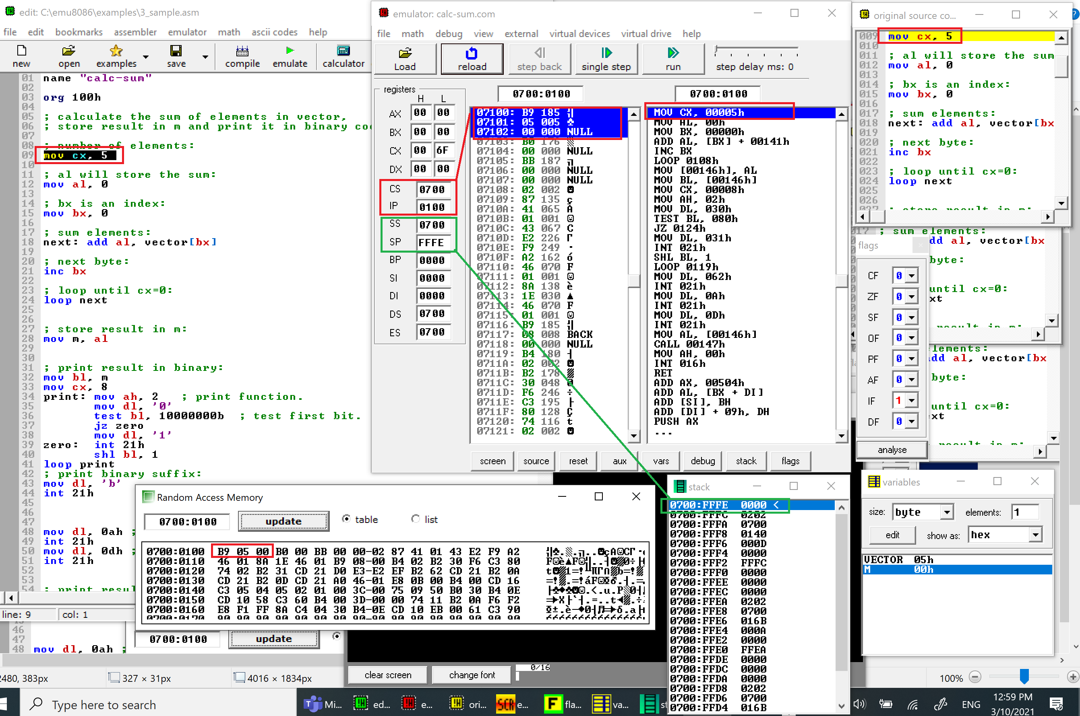
emu8086

Slide 31
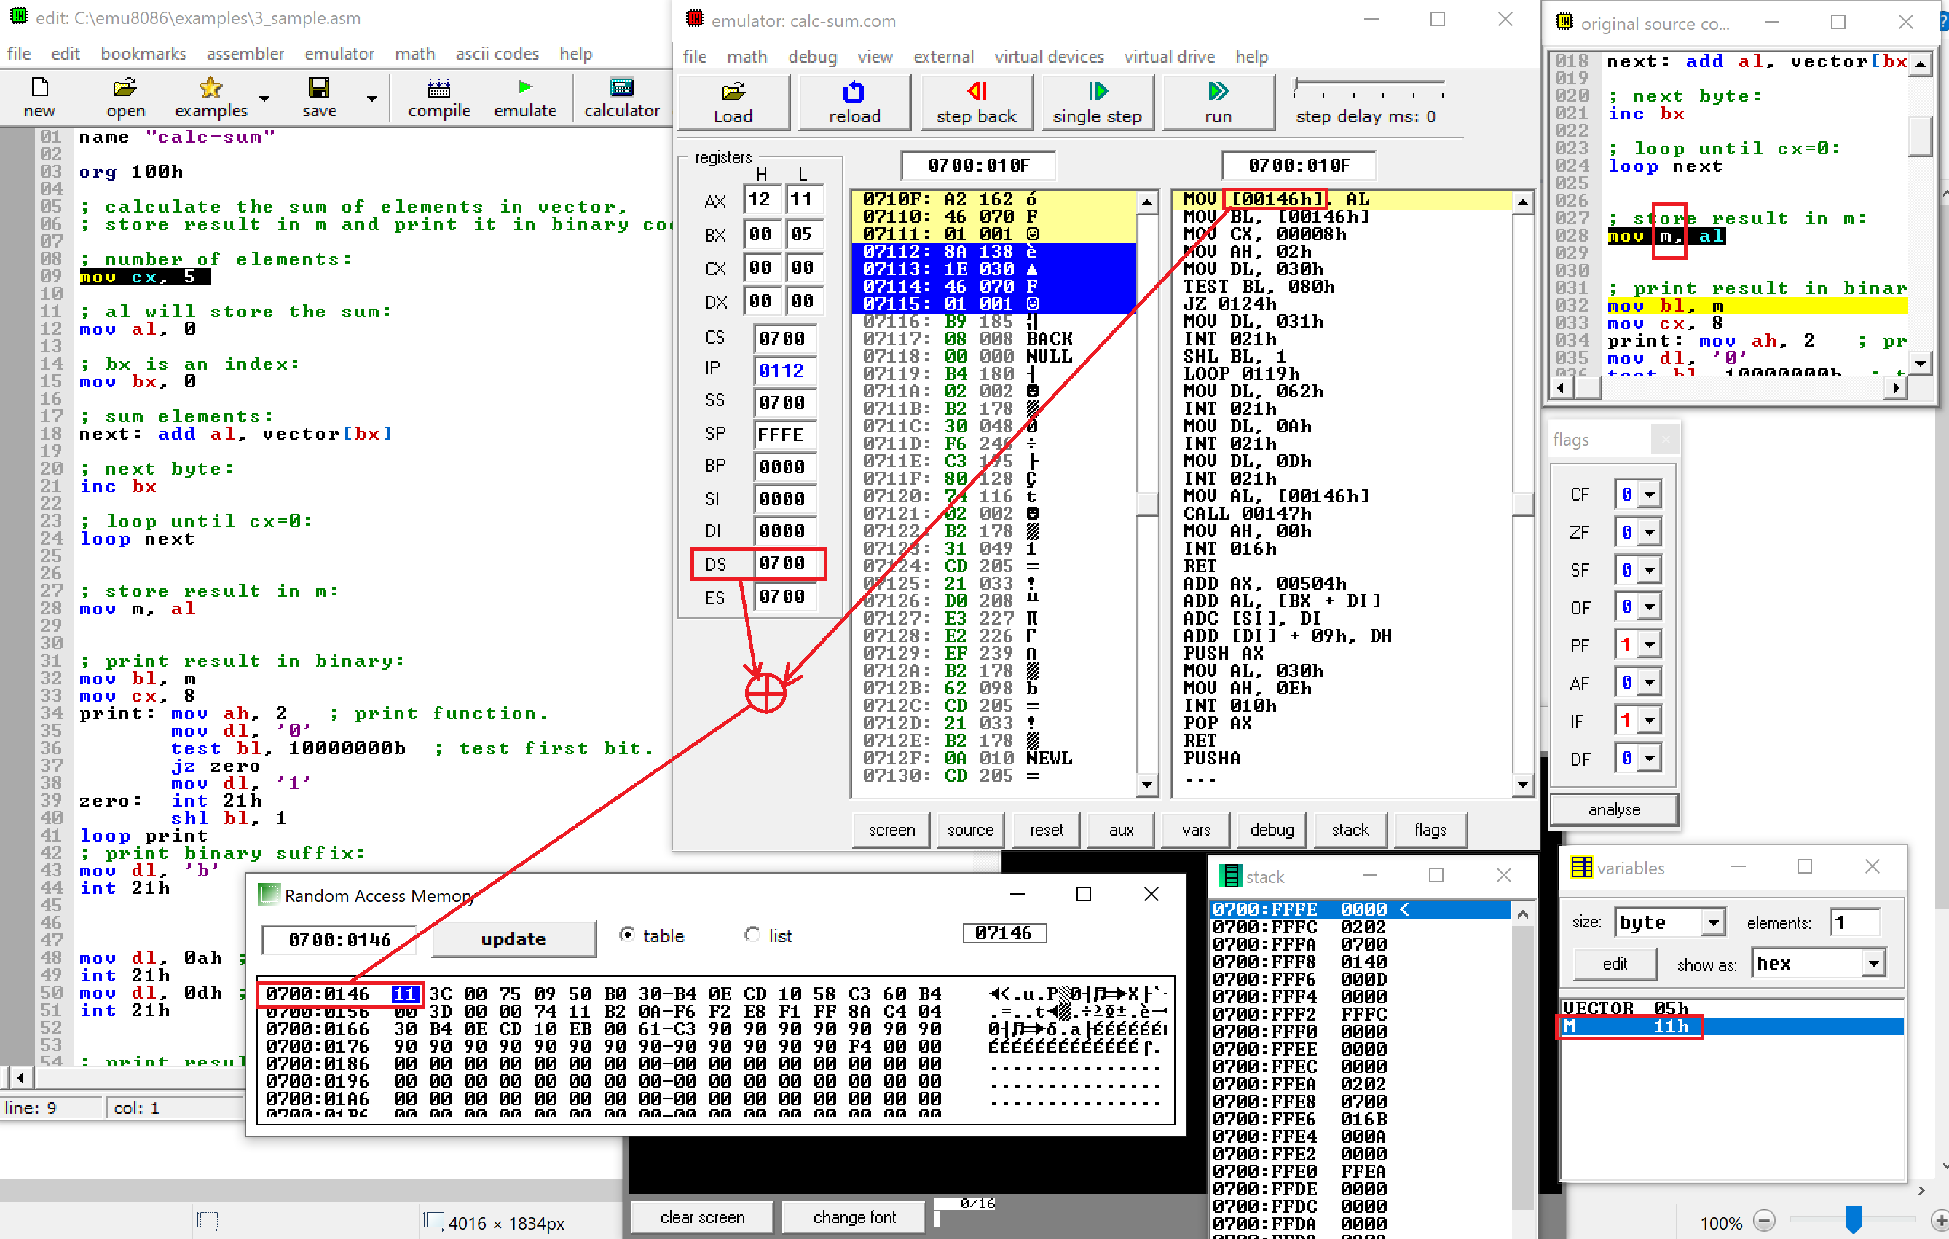

Slide 32
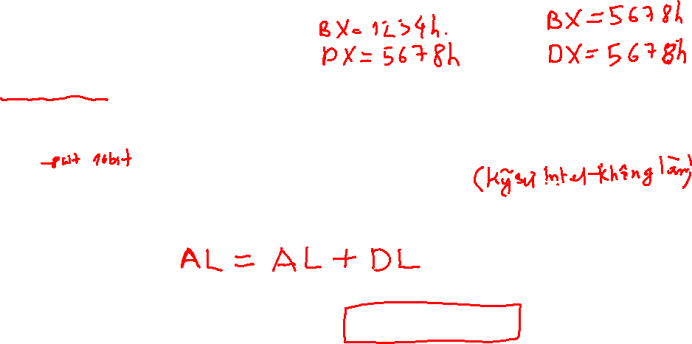
2.4.1 Chế độ địa chỉ thanh ghi (Register Addressing Mode)
Dùng các thanh ghi như là các toán hạng
Tốc độ thực hiện lệnh cao
Ví dụ:
MOV BX, DX ; Copy nội dung DX vào BX, nội dung DX được giữ nguyên
MOV AL, BL ; Copy nội dung BL vào AL
MOV AL, BX ; không hợp lệ vì các thanh ghi có kích thước khác nhau
MOV ES, DS ; không hợp lệ (segment to segment)
MOV CS, AX ; không hợp lệ vì CS không được dùng làm thanh ghi đích
ADD AL, DL ; Cộng nội dung AL và DL rồi đưa vào AL, AL=AL+DL
Cú pháp một lệnh Assembly: Lệnh Đích, nguồn

Slide 33
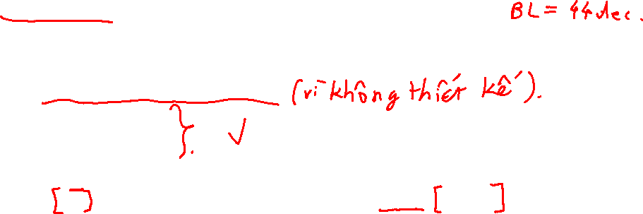
2.4.2 Chế độ địa chỉ tức thì (Immediate Addressing Mode)
Toán hạng đích là thanh ghi hoặc ô nhớ
Toán hạng nguồn là hằng số
Dùng để nạp hằng số vào thanh ghi (trừ thanh ghi đoạn và thanh cờ) hoặc vào ô nhớ trong đoạn dữ liệu DS
Ví dụ:
MOV BL, 44 ; Copy số thập phân 44 vào thanh ghi BL
MOV AX, 44H ; Copy 0044H vào thanh ghi AX
MOV AL, ‘A’ ; Copy mã ASCII của A vào thanh ghi AL
MOV DS, 0FF0H ; không hợp lệ
MOV AX, 0FF0H ;
MOV DS, AX ;
MOV [BX], 10 ; copy số thập phân 10 vào ô nhớ DS:BX

Slide 34

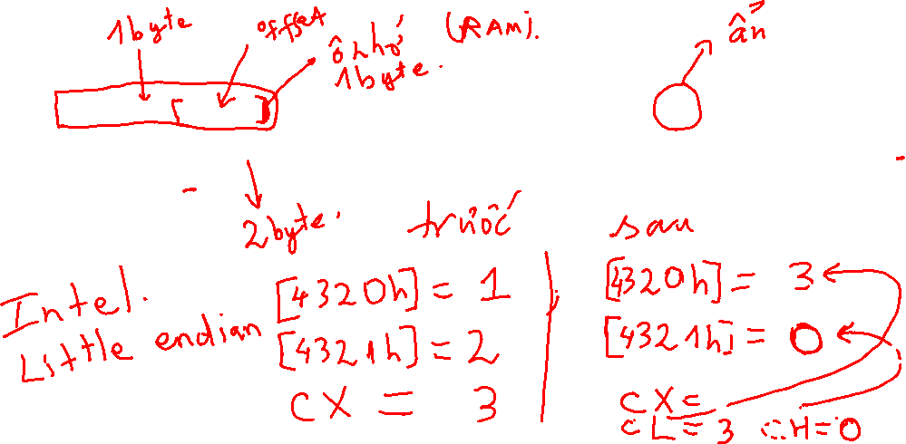
2.4.3 Chế độ địa chỉ trực tiếp (Direct Addressing Mode)
Một toán hạng là địa chỉ ô nhớ chứa dữ liệu
Toán hạng kia chỉ có thể là thanh ghi
Ví dụ:
MOV AL, [ 1234H ] ; Copy nội dung ô nhớ có địa chỉ DS:1234 vào AL
MOV [ 4320H ], CX ; Copy nội dung của CX vào 2 ô nhớ liên tiếp DS: 4320 và DS: 4321

Slide 35
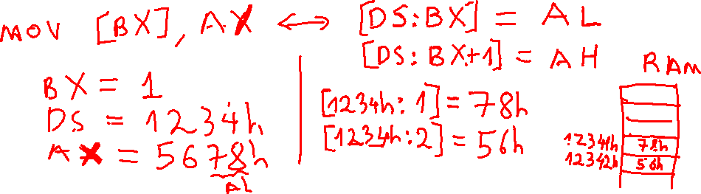
2.4.4 Chế độ địa chỉ gián tiếp qua thanh ghi (Register indirect Addressing Mode)
Một toán hạng là thanh ghi chứa địa chỉ của 1 ô nhớ dữ liệu
Toán hạng kia chỉ có thể là thanh ghi
Ví dụ:
MOV AL, [BX] ; Copy nội dung ô nhớ có địa chỉ DS:BX vào AL
MOV [ SI ], CL ; Copy nội dung của CL vào ô nhớ có địa chỉ DS:SI
MOV [ DI ], AX ; copy nội dung của AX vào 2 ô nhớ liên tiếp DS: DI và DS: (DI +1)

Slide 36




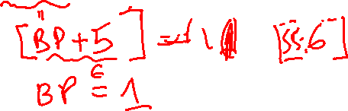
2.4.5 Chế độ địa chỉ tương đối cơ sở (Based relative Addressing Mode)
Một toán hạng là thanh ghi cơ sở BX, BP và các hằng số biểu diễn giá trị dịch chuyển
Toán hạng kia chỉ có thể là thanh ghi
Ví dụ:
MOV CX, [BX]+10 ; Copy nội dung 2 ô nhớ liên tiếp có địa chỉ DS:BX+10 và DS:BX+11 vào CX
MOV CX, [BX+10] ; Cách viết khác của lệnh trên
MOV AL, [BP]+5 ; copy nội dung của ô nhớ SS:BP+5 vào thanh ghi AL

Slide 37
2.4.6 Chế độ địa chỉ tương đối chỉ số (Indexed relative Addressing Mode)
Một toán hạng là thanh ghi chỉ số SI, DI và các hằng số biểu diễn giá trị dịch chuyển
Toán hạng kia chỉ có thể là thanh ghi
Ví dụ:
MOV AX, [SI]+10 ; Copy nội dung 2 ô nhớ liên tiếp có địa chỉ DS:SI+10 và DS:SI+11 vào AX
MOV AX, [SI+10] ; Cách viết khác của lệnh trên
MOV AL, [DI]+5 ; copy nội dung của ô nhớ DS:DI+5 vào thanh ghi AL

Slide 38
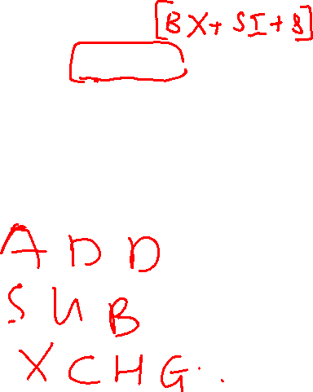
2.4.7 Chế độ địa chỉ tương đối chỉ số cơ sở ( Based Indexed relative Addressing Mode)
Kết hợp của 2 chế độ địa chỉ trước
Ví dụ:
MOV AX, [BX] [SI]+8 ; Copy nội dung 2 ô nhớ liên tiếp có địa chỉ DS:BX+SI+8 và DS:BX+SI+9 vào AX
MOV AX, [BX+SI+8] ; Cách viết khác của lệnh trên
MOV CL, [BP+DI+5] ; copy nội dung của ô nhớ SS:BP+DI+5 vào thanh ghi CL
MOV AX, [BX] [SI]+8
ADD BX, SI; BX=BX+SI+8
ADD BX, 8
MOV AX, [BX]

Slide 39
Tóm tắt các chế độ địa chỉ
Chế độ địa chỉ | Toán hạng | Thanh ghi đoạn ngầm định | Mục đích
Thanh ghi | Thanh ghi
Tức thì | Dữ liệu |  | Gán hằng số
Trực tiếp | [offset] | DS | Truy cập biến
Gián tiếp qua thanh ghi | [BX] [SI] [DI] | DS DS DS | Truy cập gián tiếp bằng con trỏ
Tương đối cơ sở | [BX] + dịch chuyển [BP] + dịch chuyển | DS SS | Hỗ trợ mảng 1 chiều
Tương đối chỉ số | [DI] + dịch chuyển [SI] + dịch chuyển | DS DS | Hỗ trợ mảng 1 chiều
Tương đối chỉ số cơ sở | [BX] + [DI]+ dịch chuyển [BX] + [SI]+ dịch chuyển [BP] + [DI]+ dịch chuyển [BP] + [SI]+ dịch chuyển | DS DS SS SS | Hỗ trợ mảng 2 chiều

Slide 40

Bỏ chế độ ngầm định thanh ghi đoạn (Segment override)
Ví dụ:
MOV AL, [BX]; Copy nội dung ô nhớ có địa chỉ DS:BX vào AL
MOV AL, ES:[BX] ; Copy nội dung ô nhớ có địa chỉ ES:BX vào AL

Slide 41
Chương 3: Bộ vi xử lý Intel 8088/8086
3.1 Cấu trúc bên trong
3.2 Sơ đồ chân
3.3 Bản đồ bộ nhớ của máy tính IBM-PC
3.3 Các chế độ địa chỉ của 8086
3.4 Cách mã hoá lệnh của 8086
3.5 Mô tả tập lệnh của 8086
3.6 Cách đánh địa chỉ ở chế độ bảo vệ ở các máy tính từ 80286

Slide 42
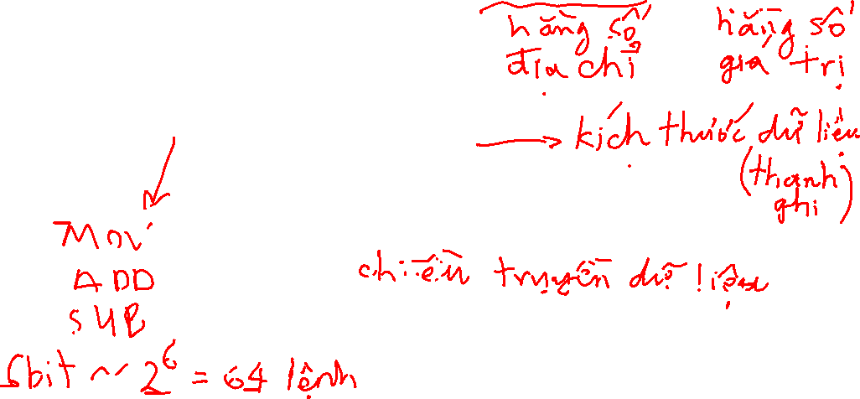


3.4 Cách mã hoá lệnh của 8086
Một lệnh có độ dài từ 1 đến 6 byte
Opcode
1-2 byte
MOD-REG-R/M
0-1 byte
Dịch chuyển
0-2 byte
Tức thì
0-2 byte
Byte Opcode
D
W
W=0 dữ liệu 1 byte
W=1 dữ liệu 2 byte
Opcode
D=1 dữ liệu đi đến thanh ghi cho bởi 3 bit REG
D=0 dữ liệu đi từ thanh ghi cho bởi 3 bit REG

Slide 43




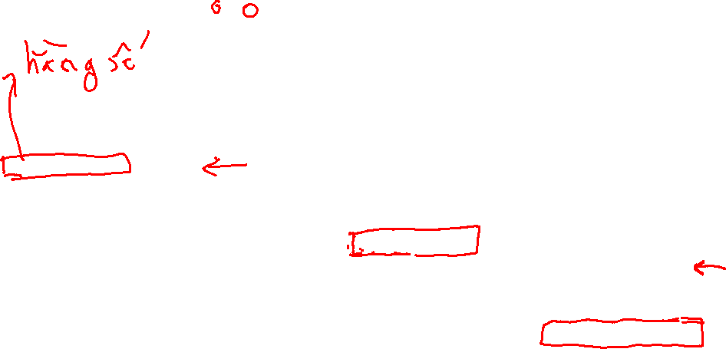


3.4 Cách mã hoá lệnh của 8086
7 6 5 4 3 2 1 0
MOD
REG
R/M
MOD <> 11
00 không có dịch chuyển
01 dịch chuyển 8 bit
dịch chuyển 16 bit
R/M là thanh ghi
Thanh ghi Mã
W=1 W=0
AX AL 000
BX BL 011
CX CL 001
DX DL 010
SP AH 100
DI BH 111
BP CH 101
SI DH 110
Mã Chế độ địa chỉ
000 DS:[BX+SI]
001 DS:[BX+DI]
010 SS:[BP+SI]
011 SS:[BP+DI]
100 DS:[SI]
101 DS:[DI]
110 SS:[BP]
111 DS:[BX]

Slide 44
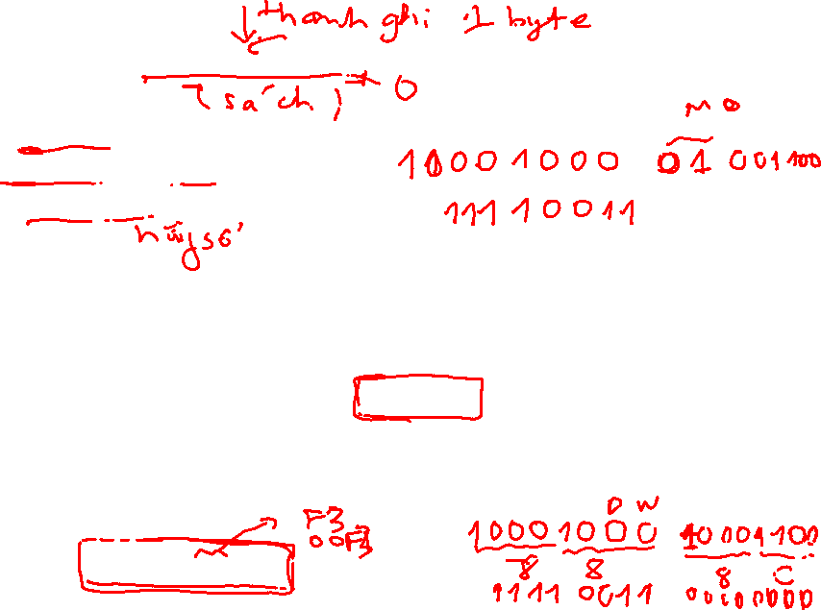
3.4 Cách mã hoá lệnh của 8086
Ví dụ: chuyển lệnh MOV CL, [BX] sang mã máy
opcode MOV: 100010
Dữ liệu là 1 byte: W=0
Chuyển tới thanh ghi: D=1
Không có dịch chuyển: MOD=00
[BX] nên R/M=111
CL nên REG=001
1
0
0
0
1
0
1
0
0
0
0
0
1
1
1
1
MOV
MOD
CL
[BX]
D
W
Ví dụ 2: chuyển lệnh MOV [SI+F3H], CL sang mã máy

Slide 45
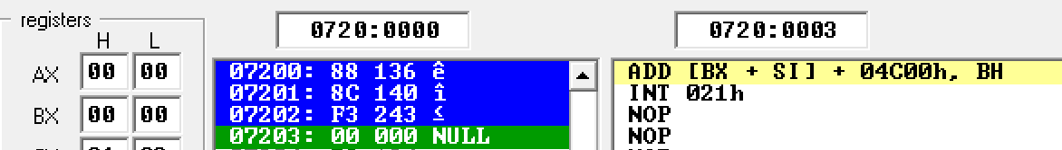
MOV [SI+0F3H], CL
100010 0 0 01 001 100 1111 0011
8 8 4 C F 3
100010 0 0 10 001 100 1111 0011 0000 0000
8 8 8 C F 3 0 0

Slide 46
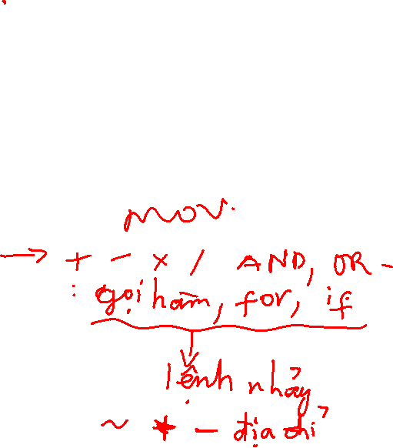
Chương 3: Bộ vi xử lý Intel 8088/8086
3.1 Cấu trúc bên trong
3.2 Sơ đồ chân
3.3 Bản đồ bộ nhớ của máy tính IBM-PC
3.3 Các chế độ địa chỉ của 8086
3.4 Cách mã hoá lệnh của 8086
3.5 Mô tả tập lệnh của 8086
3.5.1 Các lệnh di chuyển dữ liệu
3.5.2 Các lệnh số học và logic
3.5.3 Các lệnh điều khiển chương trình
3.5.4 Các lệnh khác
3.6 Cách đánh địa chỉ ở chế độ bảo vệ ở các máy tính từ 80286

Slide 47







Chương 3: Bộ vi xử lý Intel 8088/8086
Cấu trúc bên trong
Sơ đồ chân
Bản đồ bộ nhớ của máy tính IBM-PC
Các chế độ địa chỉ của 8086
Cách mã hoá lệnh của 8086
3.5 Mô tả tập lệnh của 8086
3.5.1 Các lệnh di chuyển dữ liệu
Các lệnh số học và logic
Các lệnh điều khiển chương trình
Các lệnh khác
Cách đánh địa chỉ ở chế độ bảo vệ ở các máy tính từ 80286

Slide 48
3.5.1 Các lệnh di chuyển dữ liệu Làm việc với bộ nhớ và thanh ghi
MOV, XCHG, POP, PUSH, POPF, PUSHF, IN, OUT, LDS, LEA, LES
Các lệnh di chuyển chuỗi MOVS, MOVSB, MOVSW, LODS(B/W)
MOV
Dùng để chuyển giữa các thanh ghi, giữa 1 thanh ghi và 1 ô nhớ hoặc chuyển 1 số vào thanh ghi hoặc ô nhớ
Cú pháp: MOV Đích, nguồn
Lệnh này không tác động đến cờ
Ví dụ:
MOV AX, BX
MOV AH, ‘A’
MOV AL, [1234H]

Slide 49
3.5.1 Các lệnh di chuyển dữ liệu Làm việc với bộ nhớ và thanh ghi
Khả năng kết hợp toán hạng của lệnh MOV
 | Thanh ghi đa năng | Thanh ghi đoạn | ô nhớ | Hằng số
Thanh ghi đa năng | YES | YES | YES | NO
Thanh ghi đoạn | YES | NO | YES | NO
Ô nhớ | YES | YES | NO | NO
Hằng số | YES | NO | YES | NO
Đích
Nguồn

Slide 50
3.5.1 Các lệnh di chuyển dữ liệu Làm việc với bộ nhớ và thanh ghi
Lệnh XCHG (Exchange 2 operands)
Dùng để hoán chuyển nội dung giữa hai thanh ghi, giữa 1 thanh ghi và 1 ô nhớ
Cú pháp: XCHG Đích, nguồn
Giới hạn: toán hạng không được là thanh ghi đoạn
Lệnh này không tác động đến cờ
Ví dụ:
XCHG
XCHG AX, [BX]
Lệnh LEA- Load Effective Address
Nạp địa chỉ hiệu dụng vào thanh ghi
Thực hiện: Đích=Địa chỉ lệch (hoặc hiệu dụng) của nguồn
Ví dụ:
LEA DX,Message
LEA CX,[BX][DI] ; CX=BX+DI
LDS-Load Register and DS with Words from Memory
LES-Load Register and ES with Words from Memory

Slide 51
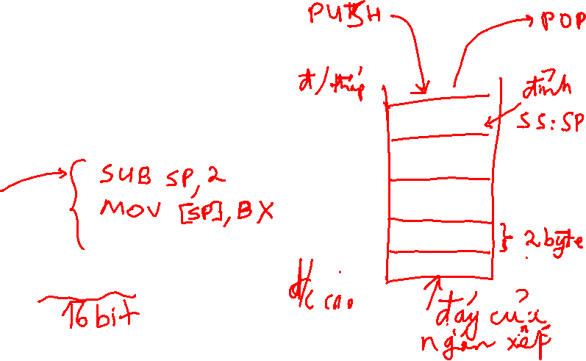
3.5.1 Các lệnh di chuyển dữ liệu Làm việc với ngăn xếp
Lệnh PUSH
Dùng để cất 1 từ từ thanh ghi hoặc ô nhớ vào đỉnh ngăn xếp
Cú pháp: PUSH Nguồn
Mô tả: SP=SP-2, Nguồn => [SP]
Giới hạn: thanh ghi 16 bit hoặc là 1 từ nhớ
Lệnh này không tác động đến cờ
Ví dụ:
PUSH BX
PUSH PTR[BX]
Lệnh PUSHF
Cất nội dung của thanh ghi cờ vào ngăn xếp
Stack: 1 phần tử chiếm 2 byte, phần tử đầu tiên ở địa chỉ cao nhất (đáy, tại SS:FFFEh), phần tử cuối (vào sau cùng) ở địa chỉ thấp nhất (đỉnh, tại SS:SP).

Slide 52
3.5.1 Các lệnh di chuyển dữ liệu Làm việc với ngăn xếp
Ví dụ về lệnh PUSH
PUSH AX
PUSH BX
13000
1300A
1300A
13001
13009
12
13009
12
13002
13008
SP
13008
34
34
13003
13007
13007
78
13004
13006
13006
SP
56
13005
13005
13005
13006
13004
13004
13007
13003
13003
13008
13002
13002
13009
SP
13001
13001
1300A
13000
13000
SS
1 3 0 0
SS
1 3 0 0
SS
1 3 0 0
SP
0 0 0 A
SP
0 0 0 8
SP
0 0 0 6
AX
1 2 3 4
AX
1 2 3 4
BX
7 8 5 6

Slide 53
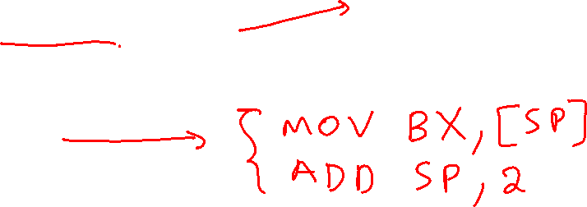
3.5.1 Các lệnh di chuyển dữ liệu Làm việc với ngăn xếp
Lệnh POP
Dùng để lấy lại 1 từ vào thanh ghi hoặc ô nhớ từ đỉnh ngăn xếp
Cú pháp: POP Đích
Mô tả: [SP] => Đích, SP=SP+2
Giới hạn: thanh ghi 16 bit (trừ IP) hoặc là 1 từ nhớ
Lệnh này không tác động đến cờ
Ví dụ:
POP BX
POP PTR[BX]
Lệnh POPF
Lấy 1 từ từ đỉnh ngăn xếp rồi đưa vào thanh ghi cờ

Slide 54
3.5.1 Các lệnh di chuyển dữ liệu Làm việc với ngăn xếp
Ví dụ lệnh POP
POP DX
1300A
1300A
13009
12
13009
12
13008
34
13008
34
SP
13007
78
13007
78
13006
SP
13006
56
56
13005
13005
13004
13004
13003
13003
13002
13002
13001
13001
13000
13000
SS
1 3 0 0
SS
1 3 0 0
SP
0 0 0 6
SP
0 0 0 8
DX
1 2 3 4
DX
7 8 5 6

Slide 55
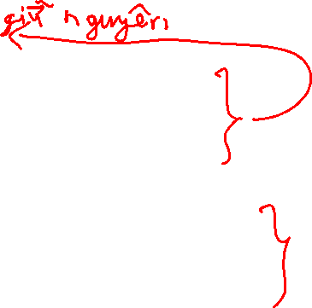
3.5.1 Các lệnh di chuyển dữ liệu Tại sao lại cần bộ nhớ ngăn xếp
Số lượng thanh ghi hữu hạn, nhiều chương trình (con)
MOV AX, 10
MOV BX, 20
LCALL ChuongTrinhCon; gọi chương trình con
;AX=?, BX=?
ChuongTrinhCon:
PUSH AX ;cất AX vào ngăn xếp
PUSH BX ;cất BX vào ngăn xếp
PUSHF
MOV AX,0 ;Thuật toán của chương trình con, có sử dụng AX, BX
POPF
POP BX ;trả lại giá trị cũ của AX, BX
POP AX
RET ;Trở về chương trình chính
Thuật toán sử dụng bộ nhớ LIFO

Slide 56
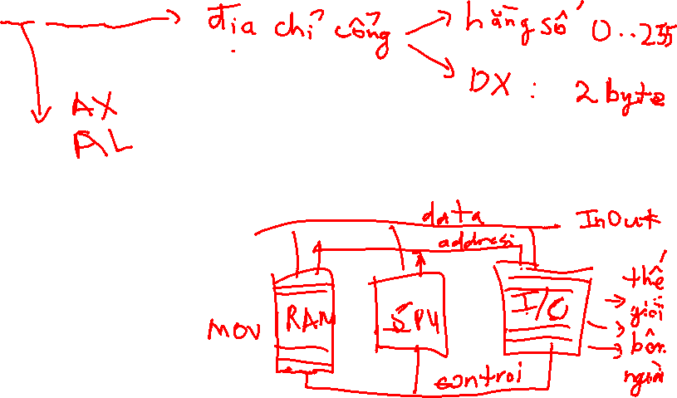
3.5.1 Các lệnh di chuyển dữ liệu Làm việc với cổng
Lệnh IN
Dùng để đọc 1 byte hoặc 2 byte dữ liệu từ cổng vào thanh ghi AL hoặc AX
Cú pháp: IN Acc, Port
Lệnh này không tác động đến cờ
Ví dụ:
IN AX, 00H
IN AL, F0H
IN AX, DX
Lệnh OUT
Dùng để đưa 1 byte hoặc 2 byte dữ liệu từ thanh ghi AL hoặc AX ra cổng
Cú pháp: OUT Port, Acc
Lệnh này không tác động đến cờ
Ví dụ:
OUT 00H, AX
OUT F0H, AL
OUT DX, AX
Chú ý:
Nếu Port là hằng số: Port={0 . . . FFH}
Nếu muốn truy cập cổng có địa chỉ lớn hơn FFH thì phải dùng Port là DX
MOV DX,03F8h
IN AL,DX

Slide 57
3.5.1 Các lệnh di chuyển dữ liệu Làm việc với mảng, chuỗi
Các lệnh di chuyển chuỗi MOVS, MOVSB, MOVSW
Dùng để chuyển một phần tử của chuỗi này sang một chuỗi khác
Cú pháp: MOVS chuỗi đích, chuỗi nguồn
MOVSB
MOVSW
Thực hiện:
DS:SI là địa chỉ của phần tử trong chuỗi nguồn
ES:DI là địa chỉ của phần tử trong chuỗi đích
Sau mỗi lần chuyển SI=SI +/- 1, DI=DI +/- 1 hoặc SI=SI +/- 2, DI=DI +/- 2 tuỳ thuộc vào cờ hướng DF là 0/1
Lệnh này không tác động đến cờ
Ví dụ:
MOVS byte1, byte2
LODS/LODSB/LODSW-Load String Byte/Word into AL/AX

Slide 58

Lệnh di chuyển chuỗi
Bài toán thường gặp:
Copy ChuoiNguon sang ChuoiDich, kích thước : N
Nạp địa chỉ ChuoiNguon vào 1 thanh ghi: SI
Nạp địa chỉ ChuoiDich vào 1 thanh ghi: DI
Lặp N lần
AL <- [SI]
[DI] <- AL
SI=SI+1
DI=DI+1
MOVSB

Slide 59
Chương 3: Bộ vi xử lý Intel 8088/8086
Cấu trúc bên trong
Sơ đồ chân
Bản đồ bộ nhớ của máy tính IBM-PC
Các chế độ địa chỉ của 8086
Cách mã hoá lệnh của 8086
3.5 Mô tả tập lệnh của 8086
Các lệnh di chuyển (thay đổi) dữ liệu
3.5.2 Các lệnh số học và logic
Các lệnh điều khiển chương trình
Các lệnh khác
Cách đánh địa chỉ ở chế độ bảo vệ ở các máy tính từ 80286

Slide 60

3.5.2 Các lệnh số học và logic
ADD, ADC, SUB, MUL, IMUL, DIV, IDIV, INC, DEC
AND, OR, NOT, NEG, XOR
Lệnh quay và dịch: RCL, RCR, SAL, SAR, SHL, SHR
Lệnh so sánh: CMP, CMPS
Lệnh ADD
Lệnh cộng hai toán hạng
Cú pháp: ADD Đích, nguồn
Thực hiện: Đích=Đích + nguồn
Giới hạn: toán hạng không được là 2 ô nhớ và thanh ghi đoạn
Lệnh này thay đổi cờ: AF, CF, OF, PF, SF, ZF
Ví dụ:
ADD AX, BX
ADD AX, 40H

Slide 61
3.5.2 Các lệnh số học và logic Các lệnh số học
Lệnh ADC
Lệnh cộng có nhớ hai toán hạng
Cú pháp: ADC Đích, nguồn
Thực hiện: Đích=Đích + nguồn+CF
Giới hạn: toán hạng không được là 2 ô nhớ và thanh ghi đoạn
Lệnh này thay đổi cờ: AF, CF, OF, PF, SF, ZF
Ví dụ:
ADD AL, 30H
Lệnh SUB
Lệnh trừ
Cú pháp: SUB Đích, nguồn
Thực hiện: Đích=Đích - nguồn
Giới hạn: toán hạng không được là 2 ô nhớ và thanh ghi đoạn
Lệnh này thay đổi cờ: AF, CF, OF, PF, SF, ZF
Ví dụ:
SUB AL, 30H

Slide 62
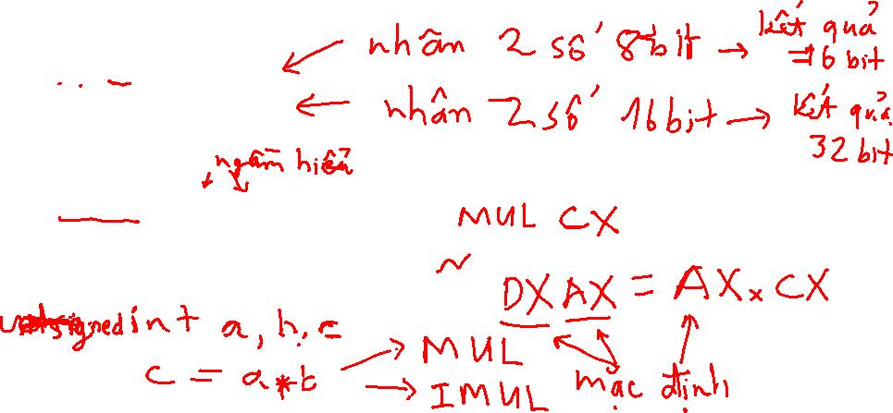
3.5.2 Các lệnh số học và logic Các lệnh số học
Lệnh MUL
Lệnh nhân số không dấu
Cú pháp: MUL nguồn (nguồn phải là thanh ghi)
Thực hiện:
AX=AL* nguồn8bit
DXAX=AX*nguồn16bit
Lệnh này thay đổi cờ: CF, OF
Ví dụ:
MUL BL AX=AL*BL
Lệnh IMUL
nhân số có dấu

Slide 63
3.5.2 Các lệnh số học và logic Các lệnh số học
Lệnh DIV
Lệnh chia 2 số không dấu
Cú pháp: DIV nguồn (nguồn phải là thanh ghi)
Thực hiện:
AL = thương (AX / nguồn8bit) ; AH=dư (AX / nguồn8bit)
AX = thương (DXAX / nguồn16bit) ; DX=dư (DXAX / nguồn16bit)
Lệnh này không thay đổi cờ
Ví dụ:
DIV BL
Lệnh IDIV
chia 2 số có dấu

Slide 64

3.5.2 Các lệnh số học và logic Các lệnh số học
Lệnh INC-Increase by 1
Lệnh cộng 1 vào toán hạng là thanh ghi hoặc ô nhớ
Cú pháp: INC Đích
Thực hiện: Đích=Đích + 1
Lệnh này thay đổi cờ: AF, OF, PF, SF, ZF
Ví dụ:
INC AX
Lệnh DEC-Decrease by 1
Lệnh trừ 1 từ nội dung một thanh ghi hoặc ô nhớ
Cú pháp: DEC Đích
Thực hiện: Đích=Đích - 1
Lệnh này thay đổi cờ: AF, OF, PF, SF, ZF
Ví dụ:
DEC [BX]

Slide 65
3.5.2 Các lệnh số học và logic Các lệnh logic
Lệnh AND- VÀ logic
Lệnh AND logic 2 toán hạng
Cú pháp: AND Đích, nguồn
Thực hiện: Đích=Đích And nguồn
Giới hạn: toán hạng không được là 2 ô nhớ hoặc thanh ghi đoạn
Lệnh này thay đổi cờ: PF, SF, ZF và xoá cờ CF, OF
Ví dụ:
AND BL, 0FH
Lệnh XOR, OR: tương tự như lệnh AND
Lệnh NOT: đảo từng bit của toán hạng
Lệnh NEG: đảo dấu của toán hạng, xác định số bù 2 của toán hạng

Slide 66
3.5.2 Các lệnh số học và logic Các lệnh so sánh
Lệnh CMP-Compare 2 operands to Update the Flags
Lệnh so sánh 2 byte hoặc 2 từ
Cú pháp: CMP Đích, nguồn
Thực hiện:
Đích = nguồn : CF=0 ZF=1
Đích> nguồn : CF=0 ZF=0
Đích < nguồn : CF=1 ZF=0
Giới hạn: toán hạng phải cùng độ dài và không được là 2 ô nhớ
Lệnh CMPS
Dùng để so sánh từng phần tử của 2 chuỗi có các phần tử cùng loại
Cú pháp: CMPS chuỗi đích, chuỗi nguồn
CMPSB
CMPSW
Thực hiện:
DS:SI là địa chỉ của phần tử trong chuỗi nguồn
ES:DI là địa chỉ của phần tử trong chuỗi đích
Sau mỗi lần so sánh SI=SI +/- 1, DI=DI +/- 1 hoặc SI=SI +/- 2, DI=DI +/- 2 tuỳ thuộc vào cờ hướng DF là 0/1
Cập nhật cờ AF, CF, OF, PF, SF, ZF

Slide 67
3.5.2 Các lệnh số học và logic Các lệnh so sánh
TEST - AND 2 operands to Update the Flags
Cú pháp: TEST Operand1,Operand2
Ví dụ: Kiểm tra bit 0 của AL
TEST AL,01h ;ZF=1 nếu AL.0=0, ZF=0 nếu AL.0=1
Các lệnh thiết lập cờ
STC-Set the Carry Flag CF=1
STD-Set the Direction Flag DF=1
STI-Set the Interrupt Flag IF=1
Các lệnh xóa cờ
CLC-Clear the Carry Flag CF=0
CLD-Clear the Direction Flag DF=0
CLI-Clear the Interrupt Flag IF=0
CMC-Complement the Carry Flag CF=not(CF)

Slide 68
3.5.2 Các lệnh số học và logic Dịch và quay
Lệnh RCL-Rotate through Carry flag to the Left
Lệnh quay trái thông qua cờ nhớ
Cú pháp: RCL Đích, CL
RCL Đích, Số lần quay
Thực hiện: quay trái đích CL lần
Lệnh này thay đổi cờ: CF, OF
Lệnh RCR-Rotate through Carry flag to the Right
Lệnh quay phải thông qua cờ nhớ
CF
MSB
LSB

Slide 69
3.5.2 Các lệnh số học và logic Dịch và quay
Ví dụ: RCL AL,1
CF
AL
1
0 1 0 0 1 1 0 1
Ví dụ: RCR AL,1
CF
AL
0 1 0 0 1 1 0 1
1

Slide 70
3.5.2 Các lệnh số học và logic Dịch và quay
Lệnh SAL-Shift Arithmetically Left
Lệnh dịch trái số học
Cú pháp: SAL Đích, CL hoặc SAL Đích, số lần dịch
Thực hiện: dịch trái đích CL bit tương đương với Đích=Đích*2^{CL}
Lệnh này thay đổi cờ SF, ZF, PF
Lệnh SHL-SHift Left
Lệnh dịch trái logic tương tự như SAL
CF
MSB
LSB
0

Slide 71
3.5.2 Các lệnh số học và logic Dịch và quay
Ví dụ: SAL AL,1
CF
AL
0 0 1 0 0 1 0 1
0
Trước: AL=25H=37
Sau: AL=4AH=74

Slide 72
3.5.2 Các lệnh số học và logic Dịch và quay
Lệnh SAR-Shift Arithmetically Right
Lệnh dịch phải số học
Cú pháp: SAR Đích, CL hoặc SAR Đích, số lần dịch
Thực hiện: dịch phải đích CL bit
Lệnh này thay đổi cờ SF, ZF, PF, CF mang giá trị của LSB
MSB
LSB
CF

Slide 73
3.5.2 Các lệnh số học và logic Dịch và quay
Lệnh SHR-SHift Right
Lệnh dịch phải logic
Cú pháp: SHR Đích, CL hoặc SHR Đích, số lần dịch
Thực hiện: dịch phải đích CL bit
Lệnh này thay đổi cờ SF, ZF, PF, CF mang giá trị của LSB
MSB
LSB
CF
0

Slide 74
3.5.2 Các lệnh số học và logic Dịch và quay
Ví dụ: SAR AL,1
AL
CF
1 0 1 0 0 1 1 0
1
Trước: AL=A6H=-90(166)
Sau: AL=D3H=-45(211)
Ví dụ: SHR AL,1
AL
CF
0
1 0 1 0 0 1 1 0
Trước: AL=A6H=-90 (166)
Sau: AL=53H=+83

Slide 75
Chương 3: Bộ vi xử lý Intel 8088/8086
Cấu trúc bên trong
Sơ đồ chân
Bản đồ bộ nhớ của máy tính IBM-PC
Các chế độ địa chỉ của 8086
Cách mã hoá lệnh của 8086
3.5 Mô tả tập lệnh của 8086
Các lệnh di chuyển (thay đổi) dữ liệu
Các lệnh số học và logic
3.5.3 Các lệnh điều khiển chương trình
Các lệnh khác
Cách đánh địa chỉ ở chế độ bảo vệ ở các máy tính từ 80286

Slide 76
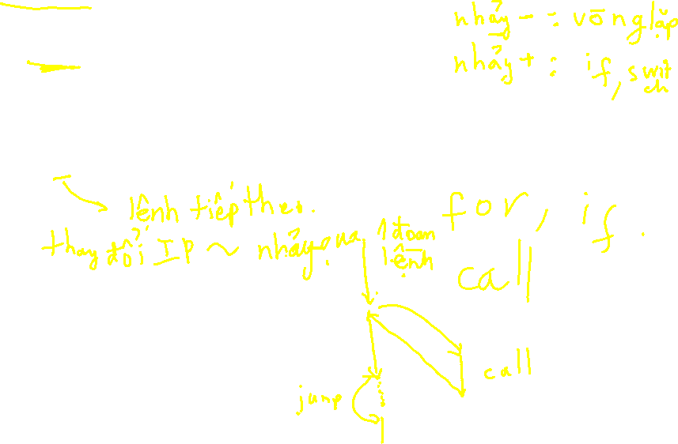
3.5.3 Các lệnh điều khiển chương trình Lệnh nhảy không điều kiện JMP
Dùng để nhảy tới một địa chỉ trong bộ nhớ
3 loại: nhảy ngắn, gần và xa
Lệnh nhảy ngắn (short jump)
Độ dài lệnh 2 bytes:
Phạm vi nhảy: -128 đến 127 bytes so với lệnh tiếp theo lệnh JMP
Thực hiện: IP=IP + độ lệch
Ví dụ:
E B
Độ lệch
XOR BX, BX
Nhan: MOV AX, 1
ADD AX, BX
JMP SHORT Nhan

Slide 77

3.5.3 Các lệnh điều khiển chương trình Lệnh nhảy không điều kiện JMP
Lệnh nhảy gần (near jump)
Phạm vi nhảy: ± 32 Kbytes so với lệnh tiếp theo lệnh JMP
Ví dụ:
XOR BX, BX
Nhan: MOV AX, 1
ADD AX, BX
JMP NEAR Nhan
XOR CX, CX
MOV AX, 1
ADD AX, BX
JMP NEAR PTR BX
XOR CX, CX
MOV AX, 1
ADD AX, BX
JMP WORD PTR [BX]
Thực hiện: IP=IP+ độ lệch IP=BX IP=[BX+1] [BX]
E 9
Độ lệchLo
Độ lệchHi
Nhảy gián tiếp

Slide 78
3.5.3 Các lệnh điều khiển chương trình Lệnh nhảy không điều kiện JMP
Lệnh nhảy xa (far jump)
Độ dài lệnh 5 bytes đối với nhảy tới nhãn:
Phạm vi nhảy: nhảy trong 1 đoạn mã hoặc nhảy sang đoạn mã khác
Ví dụ:
E A
IP Lo
IP Hi
CS Lo
CS Hi
EXTRN Nhan: FAR
Next: MOV AX, 1
ADD AX, BX
JMP FAR PTR Next
........
JMP FAR Nhan
XOR CX, CX
MOV AX, 1
ADD AX, BX
JMP DWORD PTR [BX]
IP = [BX+1][BX]
CS= [BX+3][BX+2]
Thực hiện: IP=IP của nhãn
CS=CS của nhãn

Slide 79
3.5.3 Các lệnh điều khiển chương trình Tóm tắt lệnh JMP
FFFFFH
Đoạn mã 2
Nhảy xa
+127
Đoạn mã 1
Nhảy ngắn
Nhảy gần
JMP
-128
00000H

Slide 80
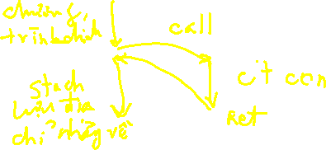
3.5.3 Các lệnh điều khiển chương trình Lệnh CALL (và RET)
Dùng để gọi chương trình con
Có 2 loại: CALL gần và CALL xa
CALL gần (near call): tương tự như nhảy gần
Gọi chương trình con ở trong cùng một đoạn mã
Tong PROC NEAR
ADD AX, BX
ADD AX, CX
RET
Tong ENDP
...
CALL Tong
Tong PROC NEAR
ADD AX, BX
ADD AX, CX
RET
Tong ENDP
...
MOV BX, OFFSET Tong
CALL BX
CALL WORD PTR [BX]
Cất IP vào ngăn xếp
IP=IP + dịch chuyển
RET: lấy IP từ ngăn xếp
Cất IP vào ngăn xếp
IP= BX
RET: lấy IP từ ngăn xếp
Cất IP vào ngăn xếp
IP= [BX+1] [BX]
RET: lấy IP từ ngăn xếp

Slide 81
3.5.3 Các lệnh điều khiển chương trình Lệnh CALL
CALL xa (far call): tương tự như nhảy xa
Gọi chương trình con ở ngoài đoạn mã
Tong PROC FAR
ADD AX, BX
ADD AX, CX
RET
Tong ENDP
...
CALL Tong
CALL DWORD PTR [BX]
Cất CS vào ngăn xếp
Cất IP vào ngăn xếp
IP = [BX+1][BX]
CS= [BX+3][BX+2]
RET: lấy IP từ ngăn xếp
lấy CS từ ngăn xếp
Cất CS vào ngăn xếp
Cất IP vào ngăn xếp
IP=IP của Tong
CS =CS của Tong
RET: lấy IP từ ngăn xếp
lấy CS từ ngăn xếp

Slide 82
3.5.3 Các lệnh điều khiển chương trình Lệnh CALL
SP
Tong PROC FAR
ADD AX, BX
ADD AX, CX
RET
Tong ENDP
...
MOV BX,1
CALL Tong
MOV DX,AX
FABC3H
FABC2H
FABC1H
Biên dịch và thực hiện chương trình
FABC0H
RET
ADD AX,CX
ABCDEH
ADD AX,BX
CS
1 0 0 0
1234AH
MOV DX,AX
IP
2 3 4 5
12345H
CALL ABCDEH
SP
A B C 4
MOV BX,1

Slide 83
3.5.3 Các lệnh điều khiển chương trình Lệnh CALL
SP
FABC3H
FABC3H
1 0 h
FABC2H
FABC2H
0 0 h
FABC1H
FABC1H
2 3 h
FABC0H
FABC0H
4 A h
SP
RET
RET
ADD AX,CX
ADD AX,CX
ABCDEH
ADD AX,BX
ABCDEH
ADD AX,BX
1234AH
MOV DX,AX
1234AH
MOV DX,AX
12345H
CALL ABCDEH
12345H
CALL ABCDEH
CS
1 0 0 0
IP
2 3 4 A
SP
A B C 4
CS
A 0 0 0
IP
B C D E
SP
A B C 0

Slide 84
3.5.3 Các lệnh điều khiển chương trình RET
SP
FABC3H
1 0 h
FABC3H
1 0 h
FABC2H
0 0 h
FABC2H
0 0 h
FABC1H
2 3 h
FABC1H
2 3 h
FABC0H
SP
FABC0H
4 A h
4 A h
RET
RET
ADD AX,CX
ADD AX,CX
ABCDEH
ADD AX,BX
ABCDEH
ADD AX,BX
1234AH
MOV DX,AX
1234AH
MOV DX,AX
12345H
CALL ABCDEH
12345H
CALL ABCDEH
CS
?
IP
?
SP
A B C 0
CS
1 0 0 0
IP
2 3 4 A
SP
A B C 4

Slide 85
3.5.3 Các lệnh điều khiển chương trình Lệnh ngắt INT và IRET
INT gọi chương trình con phục vụ ngắt (CTCPVN)
Bảng vector ngắt: 1 Kbytes 00000H đến 003FFH
256 vector ngắt
1 vector 4 bytes, chứa IP và CS của CTCPVN
32 vector đầu dành riêng cho Intel
224 vector sau dành cho người dùng
Cú pháp: INT Number
Ví dụ: INT 21H gọi CTCPVN của DOS

Slide 86
3.4.1 Xuất nhập dữ liệu
2 cách:
Dùng lệnh IN, OUT để trao đổi với các thiết bị ngoại vi
phức tạp vì phải biết địa chỉ cổng ghép nối thiết bị
Các hệ thống khác nhau có địa chỉ khác nhau
Dùng các chương trình con phục vụ ngắt của DOS và BIOS
đơn giản, dễ sử dụng
không phụ thuộc vào hệ thống
Ngắt 21h của DOS:
Hàm 1: đọc 1 ký tự từ bàn phím
Vào: AH=1
Ra: AL=mã ASCII của ký tự, AL=0 khi ký tự là phím chức năng
Hàm 2: hiện 1 ký tự lên màn hình
Vào: AH=2
DL=mã ASCII của ký tự cần hiển thị
Hàm 9: hiện chuỗi ký tự với $ ở cuối lên màn hình
Vào: AH=9
DX=địa chỉ lệch của chuỗi ký tự cần hiẻn thị
Hàm 4CH: kết thúc chương trình loại .exe
Vào: AH=4CH

Slide 87
3.5.3 Các lệnh điều khiển chương trình Lệnh ngắt INT và IRET
Thực hiện INT:
Cất thanh ghi cờ vào ngăn xếp
IF=0 (cấm các ngắt khác tác động), TF=0 (chạy suốt)
Cất CS vào ngăn xếp
Cất IP vào ngăn xếp
IP=[N*4], CS=[N*4+2]
Gặp IRET:
Lấy IP từ ngăn xếp
Lấy CS từ ngăn xếp
Lấy thanh ghi cờ từ ngăn xếp

Slide 88
3.5.3 Các lệnh điều khiển chương trình Lệnh nhảy có điều kiện
JE/JZ, JNE/JNZ, JG/JNLE, JGE/JNL, JL/JNGE, JLE/JNG (dùng cho số có dấu) và
JA/JNBE, JB/JC/JNAE, JAE/JNB/JNC, JBE/JNA (dùng cho số không dấu) và
JNP/JPO, JP/JPE, JNS
Nhảy được thực hiện phụ thuộc vào các cờ
Là các lệnh nhảy ngắn
Ví dụ:
Nhan1: XOR BX, BX
Nhan2: MOV AX, 1
CMP AL, 10H
JNE Nhan1
JE Nhan2
Thực hiện: IP=IP + độ dịch

Slide 89
3.3.1 Cấu trúc lựa chọn If-then
If điều_kiện then công_việc
Ví dụ: Gán cho BX giá trị tuyệt đối của AX
; If AX<0
CMP AX, 0 ; AX<0 ?
JNL End_if ; không, thoát ra
; then
NEG AX ; đúng, đảo dấu
End_if: MOV BX, AX ;gán

Slide 90
3.3.1 Cấu trúc lựa chọn If-then-else
If điều_kiện then công_việc1 else công_việc2
Ví dụ: if AX<BX then CX=0 else CX=1
; if AX<BX
CMP AX, BX ; AX<BX ?
JL Then_ ; đúng, CX=0
;else
MOV CX, 1 ; sai, CX=1
JMP End_if
Then_: MOV CX, 0;
End_if:

Slide 91
3.3.1 Cấu trúc lựa chọn Case
Case Biểu thức
Giá trị 1: công việc 1
Giá trị 2: công việc 2
...
Giá trị N: công việc N
END CASE
Ví dụ:
CMP AX, 0 ;
JL AM ; AX<0
JE Khong ; AX=0
JG DUONG; AX>1
AM: MOV CX, -1
JMP End_case
Khong: MOV CX, 0
JMP End_case
DUONG: MOV CX, 1
End_case:
Nếu AX<0 thì CX=-1
Nếu AX=0 thì CX=0
Nếu AX>0 thì CX=1

Slide 92
3.5.3 Các lệnh điều khiển chương trình Lệnh lặp LOOP
LOOP, LOOPE/LOOPZ, LOOPNE/LOOPNZ
Là lệnh phối hợp giữa DEC CX và JNZ
XOR AL, AL
MOV CX, 16
Lap: INC AL
LOOP Lap
XOR AL, AL
MOV CX, 16
Lap: INC AL
CMP AL, 10
LOOPE Lap
XOR AL, AL
MOV CX, 16
Lap: INC AL
CMP AL, 10
LOOPNE Lap
Lặp đến khi CX=0
Lặp đến khi CX=0
hoặc ZF=0 (AL<>10)
CX=CX-1
Nhảy nếu: CX=0 hoặc ZF=1
Lặp đến khi CX=0
hoặc AL=10
CX=CX-1
Nhảy nếu: CX=0
hoặc ZF=0

Slide 93
3.3.2 Cấu trúc lặp For-Do
For số lần lặp Do công việc
khởi tạo bộ đếm
ví dụ: Hiển thị một dòng ký tự $ trên màn hình
công việc
MOV CX, 80 ;số lần lặp
MOV AH,2 ;hàm hiển thị
MOV DL,’$’ ;DL chứa ký tự cần hiển thị
HIEN: INT 21H ; Hiển thị
LOOP HIEN
;End_for
giảm bộ đếm đi 1
bộ đếm=0?
S
Đ

Slide 94
3.3.2 Cấu trúc lặp While-Do
While điều kiện Do công việc
ví dụ:
Khởi tạo AX=0, BX=0
Trong khi AX<>10 thì
BX=BX+1 và AX=AX+2
XOR AX, AX ;AX=0
XOR BX, BX ;BX=0
TIEP:
CMP AX,10 ;so sánh AX với 10
JE End_while ;kết thúc nếu AX<>10
INC BX ;BX=BX+1
ADD AX,2 ;AX=AX+2
JMP TIEP
End_while:
S
Điều kiện
Đ
công việc

Slide 95
3.3.2 Cấu trúc lặp Repeat-until
Repeat công việc until điều kiện
ví dụ: đọc từ bàn phím cho tới khi gặp ký tự CR thì thôi
công việc
MOV AH,1 ;hàm đọc ký tự từ bàn phím
TIEP: INT 21H ; đọc một ký tự vào AL
CMP AL, 13 ; đọc CR?
JNE TIEP ; chưa, đọc tiếp
End_:
Điều kiện
Đ
S

Slide 96
Chương 3: Bộ vi xử lý Intel 8088/8086
Cấu trúc bên trong
Sơ đồ chân
Bản đồ bộ nhớ của máy tính IBM-PC
Các chế độ địa chỉ của 8086
Cách mã hoá lệnh của 8086
3.5 Mô tả tập lệnh của 8086
Các lệnh di chuyển (thay đổi) dữ liệu
Các lệnh số học và logic
Các lệnh điều khiển chương trình
3.5.4 Các lệnh khác
Cách đánh địa chỉ ở chế độ bảo vệ ở các máy tính từ 80286

Slide 97
3.5.4 Các lệnh khác
NOP-No Operation (tiêu tốn 3 chu kỳ đồng hồ)
WAIT-Wait for TEST or INTR Signal
Chờ cho đến khi có tín hiệu mức thấp tác động vào chân TEST hoặc mức cao tác động vào chân INTR)
HALT-Halt Processing
VXL dừng hoạt động. Để thoát khỏi trạng thái dừng phải tác động vào các chân INTR, NMI, RESET.
ESC-Escape
Truyền dữ liệu cho bộ đồng xử lý toán học 8087

Slide 98
Chương 3: Bộ vi xử lý Intel 8088/8086
3.1 Cấu trúc bên trong
3.2 Sơ đồ chân
3.3 Bản đồ bộ nhớ của máy tính IBM-PC
3.3 Các chế độ địa chỉ của 8086
3.4 Cách mã hoá lệnh của 8086
3.5 Mô tả tập lệnh của 8086
3.6 Cách đánh địa chỉ ở chế độ bảo vệ ở các máy tính từ 80286

Slide 99
3.6 Đánh địa chỉ bộ nhớ ở chế độ bảo vệ
Lý do:
Hỗ trợ đa nhiệm từ 80286.
Tương thích ngược với 8086.
Cho phép truy cập dữ liệu và chương trình ở vùng nhớ trên 1M
Thanh ghi lệch chứa địa chỉ lệch
Thanh ghi đoạn chứa từ chọn đoạn (segment selector)
từ chọn đoạn chọn 1 phần tử trong 1 trong 2 bảng mô tả đoạn (Descriptor Table), mồi bảng có kích thước 64 KB
Bảng mô tả đoạn toàn cục (Global DT): chứa thông tin về các đoạn của bộ nhớ mà tất cả các chương trình có thể truy nhập
Bảng mô tả đoạn cục bộ (Local DT): chứa thông tin về các đoạn của 1 chương trình
Mô tả đoạn chứa thông tin về địa chỉ bắt đầu của đoạn

Slide 100
3.6 Đánh địa chỉ bộ nhớ ở chế độ bảo vệ
segment selector
15
2
1
0
Index
TI
RPL
RPL: mức ưu tiên yêu cầu, 00 cao nhất, 11 thấp nhất
TI=0, sử dụng bảng toàn cục, TI=1 sử dụng bảng cục bộ
Index: 13 bit chỉ số để chọn 1 trong 8K mô tả đoạn trong bảng mô tả đoạn
7
0 0 0 0 0 0 0 0
0 0 0 0 0 0 0 0
7
Base(B31-B24)
G D O A Limit
V (L19-L16)
6
6
5
Access rights
Base(B23-B16)
4
5
Access rights
Base(B23-B16)
4
3
Base(B15-B0)
2
3
Base(B15-B0)
2
1
Limit(L15-L0)
0
1
Limit(L15-L0)
0
mô tả đoạn của 80286
mô tả đoạn từ 80386
Base: xác định địa chỉ bắt đầu của đoạn
Limit: giới hạn kích thước tối đa của đoạn

Slide 101
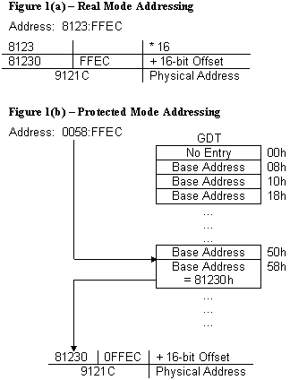
3.6 Đánh địa chỉ bộ nhớ ở chế độ bảo vệ
Mỗi chương trình sử dụng một số vùng nhớ. CPU bảo vệ vùng nhớ đó, không cho phép chương trình khác truy cập vào.
Không cho phép đọc mã lệnh ở đoạn dữ liệu và ngược lại.

Slide 102
3.6 Đánh địa chỉ bộ nhớ ở chế độ bảo vệ
80286
Base 24 bit: 000000H đến FFFFFFH (16 MB)
Limit 16 bit: kích thước đoạn: từ 1 đến 64 KB
Địa chỉ vật lý= Base + độ lệch
1 chương trình có thế sử dụng tối đa: 2*8K*64 K= 1GB bộ nhớ => bộ nhớ ảo (virtual memory)
80386/486/Pentium
Base 32 bit: 00000000H đến FFFFFFFFH (4 GB)
Limit 20 bit:
G=0: kích thước đoạn: từ 1 đến 1MB
G=1: kích thước đoạn từ 4K đến 4 GB
Địa chỉ vật lý= Base + độ lệch
1 chương trình có thế sử dụng tối đa: 2*8K*4 GB= 64 Terabytes bộ nhớ

Slide 103
Chương 3: Bộ vi xử lý Intel 8088/8086
3.1 Cấu trúc bên trong
3.2 Sơ đồ chân
3.3 Bản đồ bộ nhớ của máy tính IBM-PC
3.3 Các chế độ địa chỉ của 8086
3.4 Cách mã hoá lệnh của 8086
3.5 Mô tả tập lệnh của 8086
3.6 Cách đánh địa chỉ ở chế độ bảo vệ ở các máy tính từ 80286
3.7 Nhúng mã Assembly trong C
3.8 Các bài tập về Assembly

Slide 104
3.6 Nhúng mã assembly trong C
Tại sao
Tối ưu về bộ nhớ mã lệnh
Tối ưu về tốc độ
Sử dụng Inline
asm("assembly code");
__asm__ ("assembly code");
Ví dụ
asm("mov %bx, %ax"); /* MOV AX, BX*/
__asm__("mov %ch, (%bx)"); /* MOV ch,BX, biến ch đã được khai báo trong C */

